Slide 1


서울시 구급차량 출동 시간
단축을 위한 구급신고
다발지역 현황 분석
팀명 : 다이소
조장 : 김영민
조원 : 권예진
조원 : 김희진
조원 : 여은총

Slide 2
1
프로젝트 개요
2
프로젝트 수행
주제선정 배경
수행 및 개발도구
주제 및 목표
데이터전처리
CONTENTS
데이터시각화
3
결과 및 기대효과
4
프로젝트 후기
지역 선정
아쉬운 점
기대효과
느낀 점

Slide 3
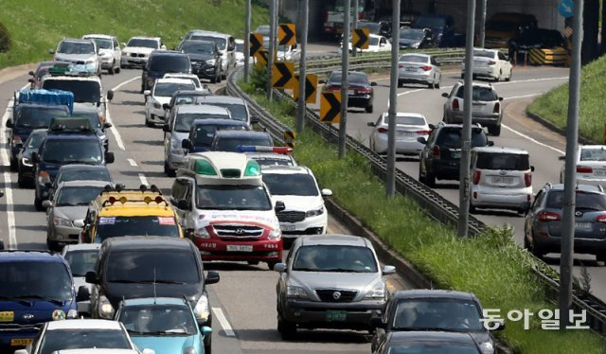
Notes:
긴급차량 우선신호시스템은 긴급차량이 지나가는 경로의 신호등이 녹색으로 자동 변경되고, 주변 운전자에게는 긴급차량이 지나가고 있는 것을 알려줘 신속한 응급환자 이송을 지원

Slide 4
Notes:
긴급차량 우선신호시스템은 긴급차량이 지나가는 경로의 신호등이 녹색으로 자동 변경되고, 주변 운전자에게는 긴급차량이 지나가고 있는 것을 알려줘 신속한 응급환자 이송을 지원

Slide 5

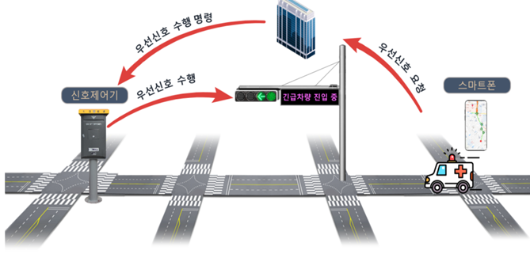
우선신호시스템
2
1
3
Notes:
긴급차량 우선신호시스템은 긴급차량이 지나가는 경로의 신호등이 녹색으로 자동 변경되고, 주변 운전자에게는 긴급차량이 지나가고 있는 것을 알려줘 신속한 응급환자 이송을 지원

Slide 6
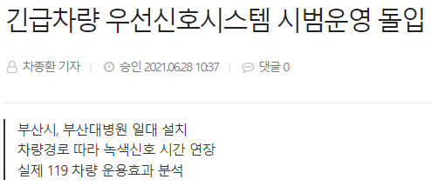
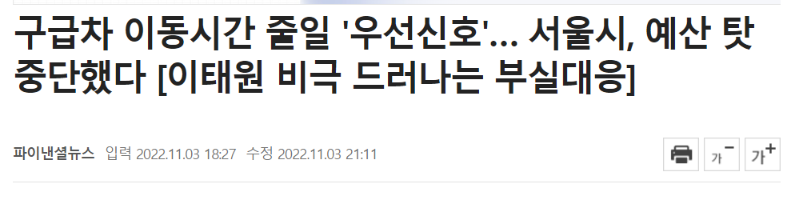
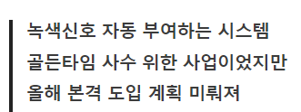
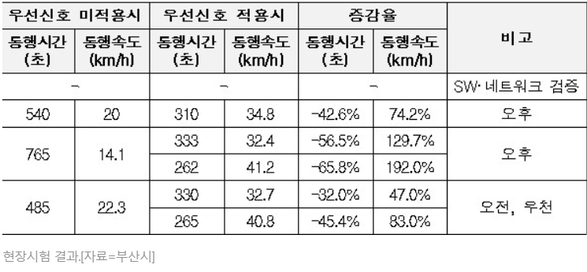
01.프로젝트개요
주제 선정 배경
3일 서울시에 따르면 올해 도입될 예정이었던 '긴급차량 우선 신호 시스템 구축' 사업 도입이 현재 중단된 상태다.
...
차량의 이동시간은 1km당 평균 67.6초가 단축되고 차량 이동 속도는 1.81배가 빨라진다. 특히 차량 정체가 심각한 아침 출근, 저녁 퇴근 시간대에는 최대 89초, 2.08배까지 속도 증가 효과가 확인됐다. 이러한 효과로 지난 2017년 경기 의왕시를 시작으로 경주시, 경기 수원시 등 전국 17개 시도에서 시범운영, 구축되고 있다.
지난 시범운영결과 우선신호 적용 시,
통행시간은 32.0~65.8% 감소,
통행속도는 47.0~192.0%까지 증가한 것으로 파악
Notes:
긴급차량 우선신호시스템은 긴급차량이 지나가는 경로의 신호등이 녹색으로 자동 변경되고, 주변 운전자에게는 긴급차량이 지나가고 있는 것을 알려줘 신속한 응급환자 이송을 지원

Slide 7



01.프로젝트개요
주제 및 목표
주제
서울시 구급차량 출동 시간 단축을 위한 구급신고 다발지역 현황 분석
목적
서울시 행정동별 구급출동 신고빈도를 분석
서울시 행정동별 구급출동 속도 분석
서울시 행정동별 구급출동 속도 분석 – 요일/시간대별
우선신호시스템 도입 시범지역으로 적절한 행정동 추출
Notes:
긴급차량 우선신호시스템은 긴급차량이 지나가는 경로의 신호등이 녹색으로 자동 변경되고, 주변 운전자에게는 긴급차량이 지나가고 있는 것을 알려줘 신속한 응급환자 이송을 지원

Slide 8




02.프로젝트수행
수행 및 개발도구
데이터 소개
소방안전 빅데이터 플랫폼 (https://www.bigdata-119.kr)
2021 구급출동현황.csv
(data : 551,597(행))
구급출동현황.sample.xlsx
서울시 교통정보 (https://topis.seoul.go.kr)
2021 서울시 교통량 조사자료.csv
일자/요일/권역구분/시간대별 평균 차량통행속도.xlsx

Slide 9




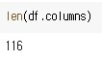

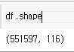

02.프로젝트수행
하고자 하는 분석 주제
데이터 전처리
서울시 전체 구급출동 신고 수 분석
데이터 살펴보기
서울시 전체 구급출동 신고 수 분석 - 성별
2021 구급출동현황.csv : df
서울시 전체 구급출동 신고 수 분석 - 계절별
서울시 전체 구급출동 신고 수 분석 - 월별
서울시 전체 구급출동 신고 수 분석 - 연령별
서울시 행정동별 구급출동 신고 수 분석
서울시 행정동별 구급출동 신고 수 top 20
서울시 행정동별 구급출동 속도 분석
신고수 top20 구급출동 속도 분석 (요일별/시간대별)

Slide 10

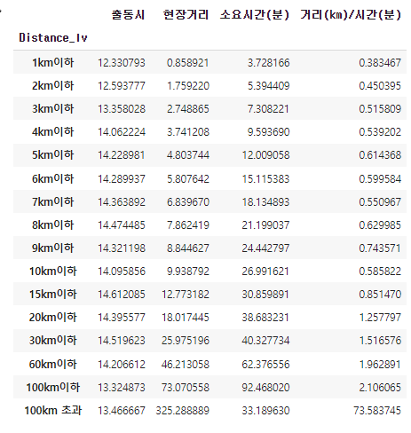
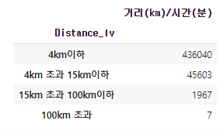
02.프로젝트수행
데이터 전처리 _ 이상치 파악
서울시 전체 구급출동 신고 수의 약 90% 차지
서울시 전체 구급출동 신고 수의 약 9% 차지
서울시 전체 구급출동 신고 수의 약 99% 차지
약 45건, 대부분 현장실무자 거리 단위 입력 오류
(소방 데이터 담당자에게 직접 확인)

Slide 11
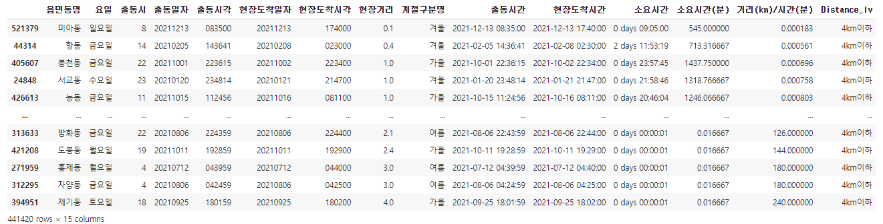
02.프로젝트수행
데이터 전처리 _ 이상치 파악
이상치 제거 기준 정립 필요
현장실무자 거리 단위 입력 오류
(소방 데이터 담당자에게 직접 확인)

Slide 12


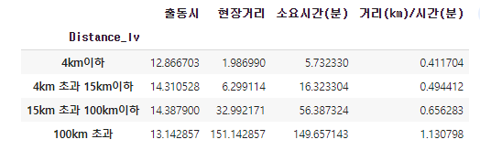
02.프로젝트수행
데이터 전처리 _ 이상치 제거
이상치 제거 기준 정립
서울시 월별 차량통행속도.xlsx
Step1. 서울시 월별(1~12월) 차량통행속도 데이터프레임 통합하여 2021년 차량통행속도 평균 데이터프레임 생성
Stpe2. 하위 이상치 데이터프레임(lower_outlier) 생성 : Q1 - 1.5*IQR
Step3. 상위 이상치 데이터프레임(upper_outlier) 생성 : 최대값
* 구급 차량은 속도 등 도로교통법에서 비교적 자유롭고 구급차량을 위해 길을 비켜주는 문화가 있기 때문에, 타 차량에 비해 속도가 빠를 것이라고 판단
Step4. min_s : lower_outlier 전체 평균값 | max_s : upper_outlier 전체 최댓값

Slide 13
02.프로젝트수행
데이터 전처리 _ 이상치 처리 완료
이상치 제거 기준 정립

Slide 14

02.프로젝트수행
데이터 시각화
서울시 전체 구급출동 신고 수 분석
서울시 행정동별 구급출동 신고 분석
서울시 전체 구급출동 신고 수 분석 - 성별
서울시 행정동별 구급출동 신고 수 지도 시각화
서울시 전체 구급출동 신고 수 분석 - 계절별
신고수 top20 행정동별 구급출동 속도(km/h) 분석
서울시 전체 구급출동 신고 수 분석 – 환자발생 유형별
서울시 전체 구급출동 신고 수 분석 - 연령별
서울시 선정한 5개 행정동 출동 속도 시각화

Slide 15
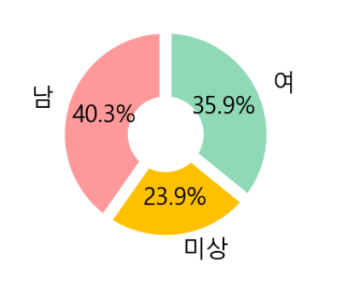
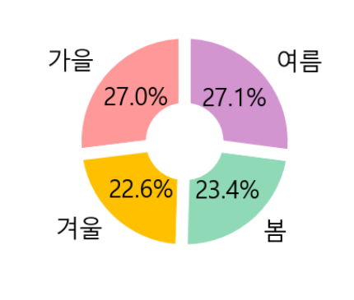
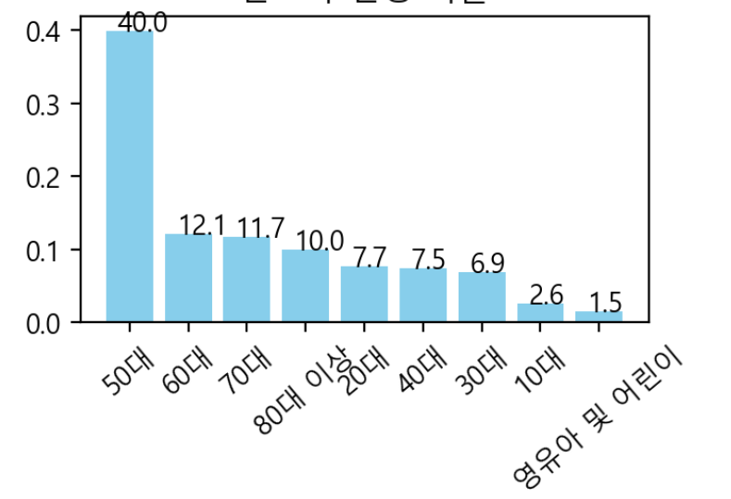
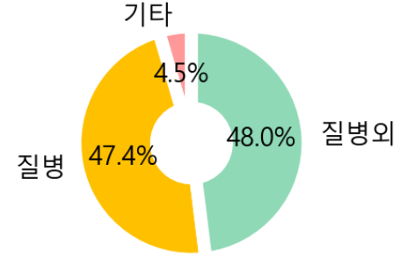
02.프로젝트수행
데이터 시각화 _ 서울시 전체 신고 수
성별
계절별
서울시 전체 구급출동 신고 수 분석
서울시 전체 구급출동 신고 수 분석 - 성별
서울시 전체 구급출동 신고 수 분석 - 계절별
서울시 전체 구급출동 신고 수 분석 – 환자발생 유형별
서울시 전체 구급출동 신고 수 분석 - 연령별
연령별
환자 발생 유형별

Slide 16
02.프로젝트수행
데이터 시각화 _ 서울시 전체 신고 수
서울시 전체 구급출동 신고 수 분석
- 성별
- 계절별
– 환자발생 유형별
- 연령별

Slide 17
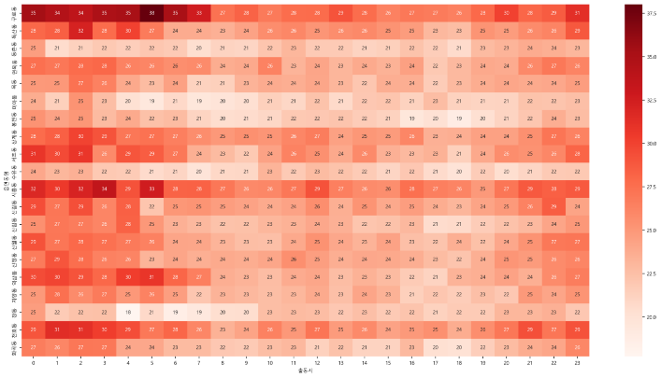
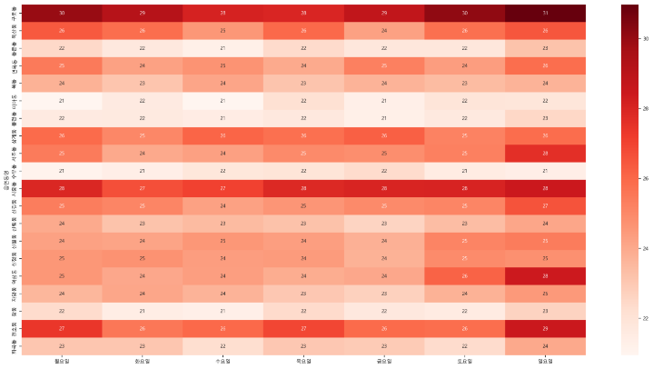
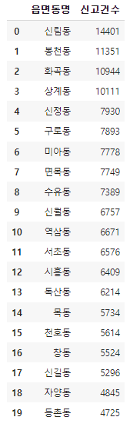
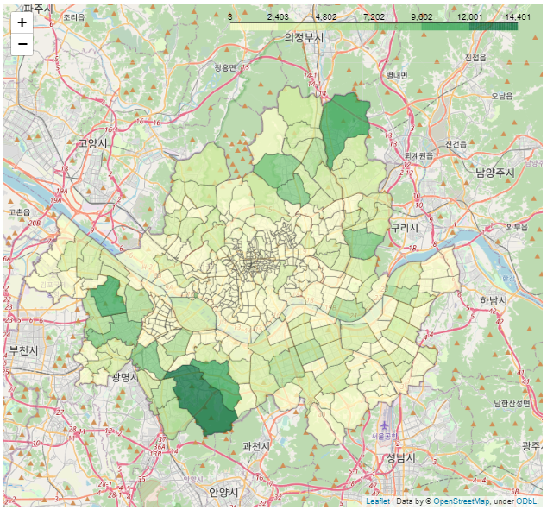
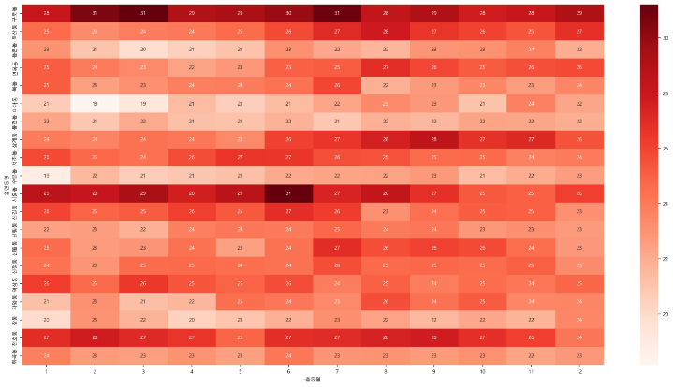
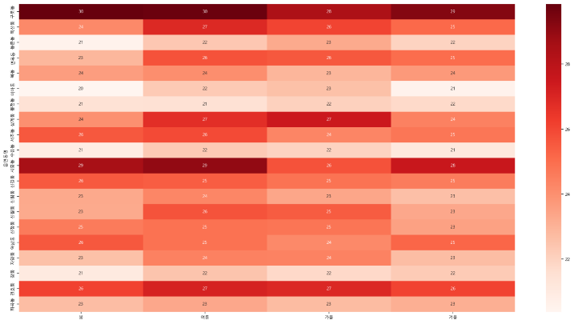
신고수 top20 행정동별 구급출동 속도(km/h) 분석
02.프로젝트수행
데이터 시각화
시간대별
서울시 행정동별 구급출동 신고 분석
서울시 행정동별 구급출동 신고 수 지도 시각화
요일별
월별
계절별

Slide 18
서울시 행정동별 구급출동 신고 수
지도 시각화

Slide 19
시간대별
신고수 top20 행정동별 구급출동 속도 분석
미아동
봉천동
수유동
단위 : km/h

Slide 20
요일별
신고수 top20 행정동별 구급출동 속도 분석
미아동
봉천동
수유동
단위 : km/h

Slide 21
월별
신고수 top20 행정동별 구급출동 속도 분석
미아동
봉천동
수유동
단위 : km/h

Slide 22
계절별
신고수 top20 행정동별 구급출동 속도 분석
미아동
봉천동
수유동
단위 : km/h

Slide 23
03. 분석 결과
수유동
미아동
지역 선정
화곡동
봉천동
신림동

Slide 24
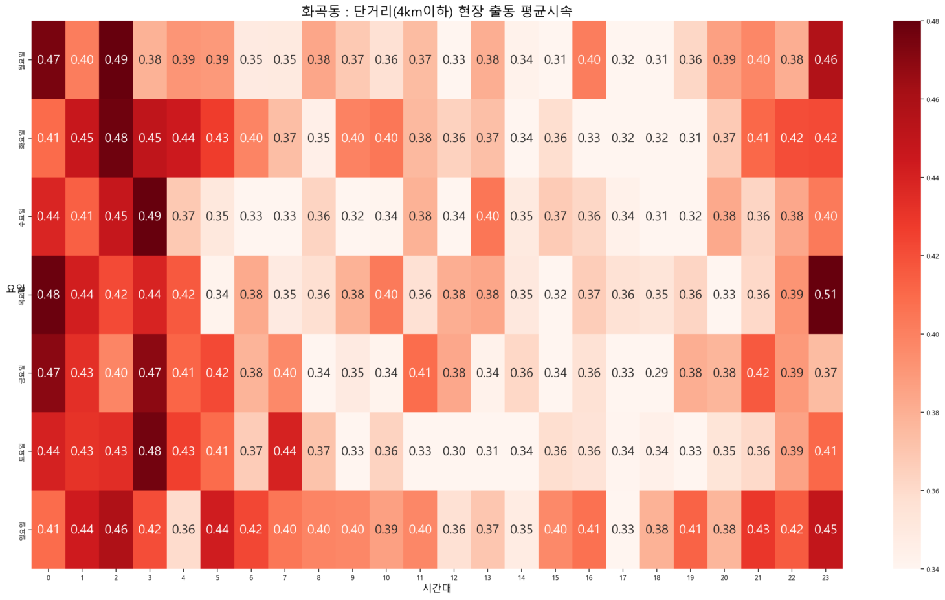
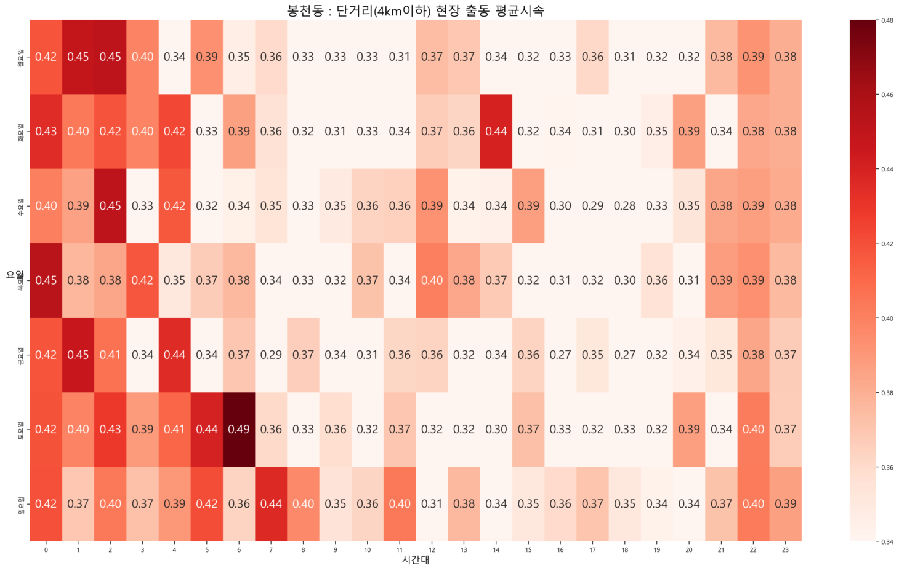
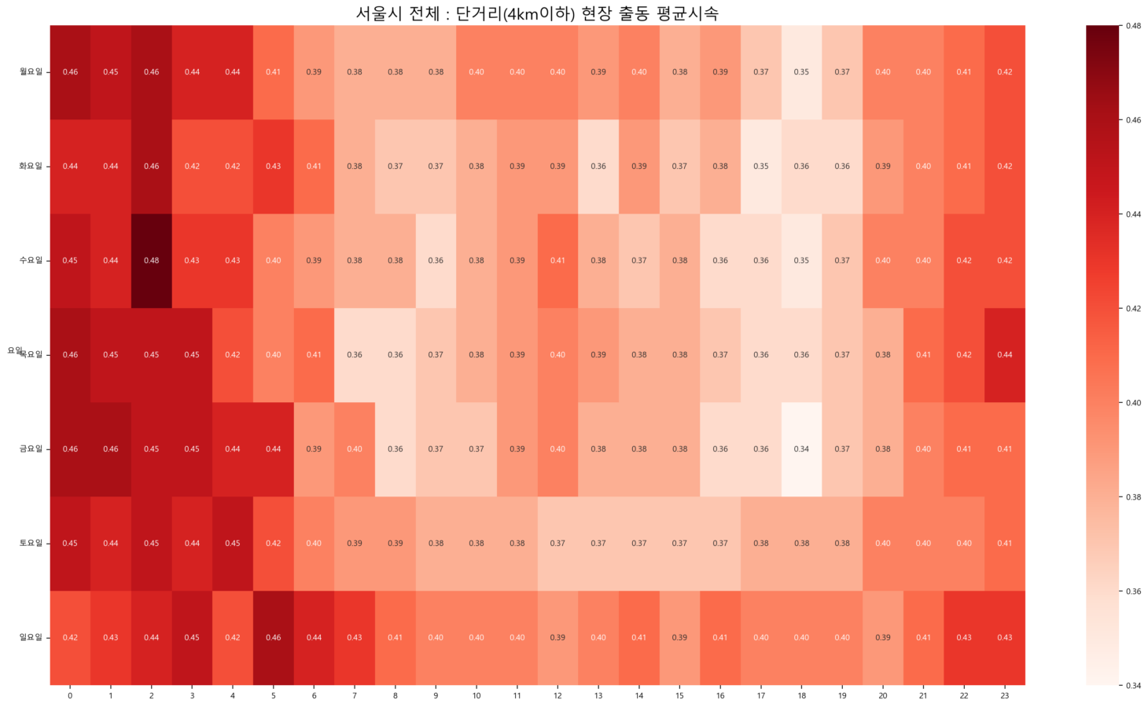
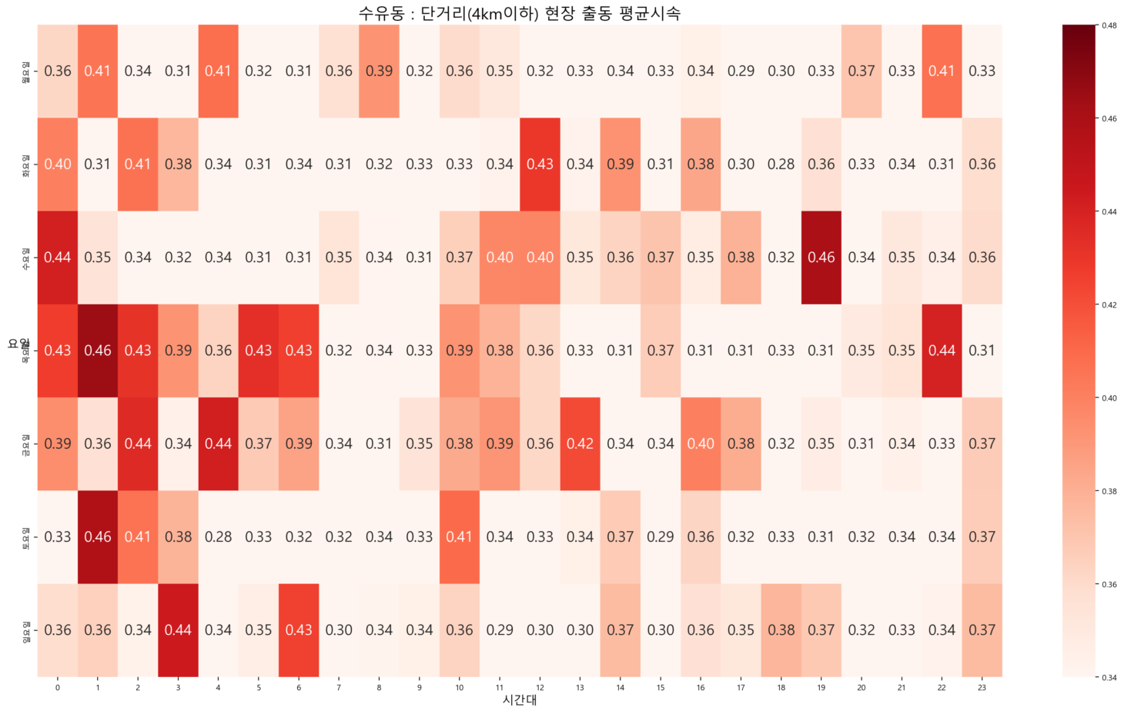
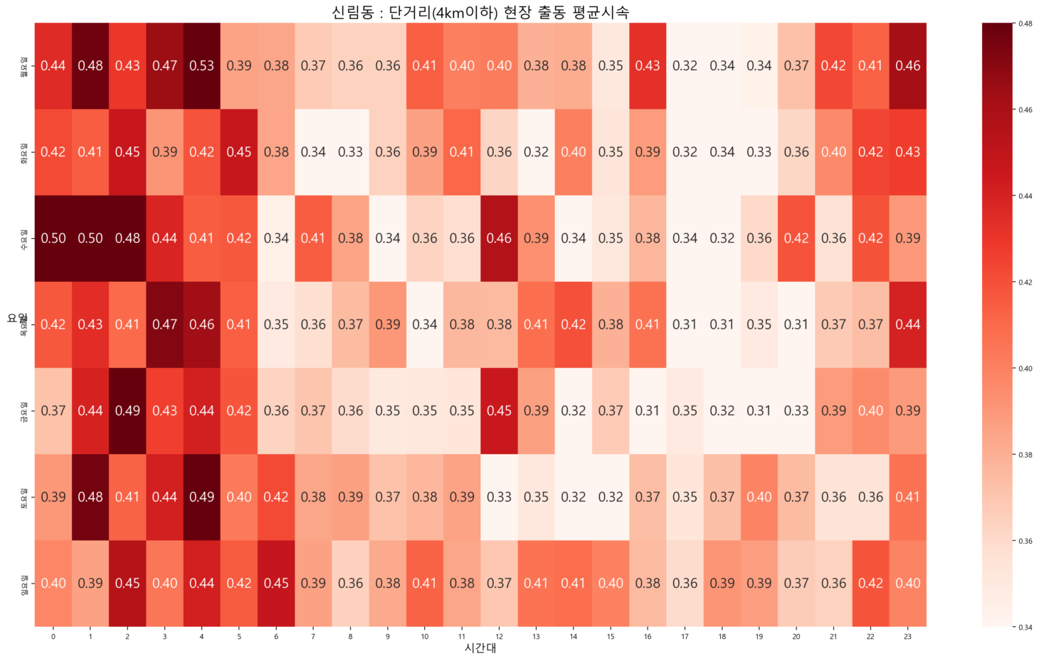
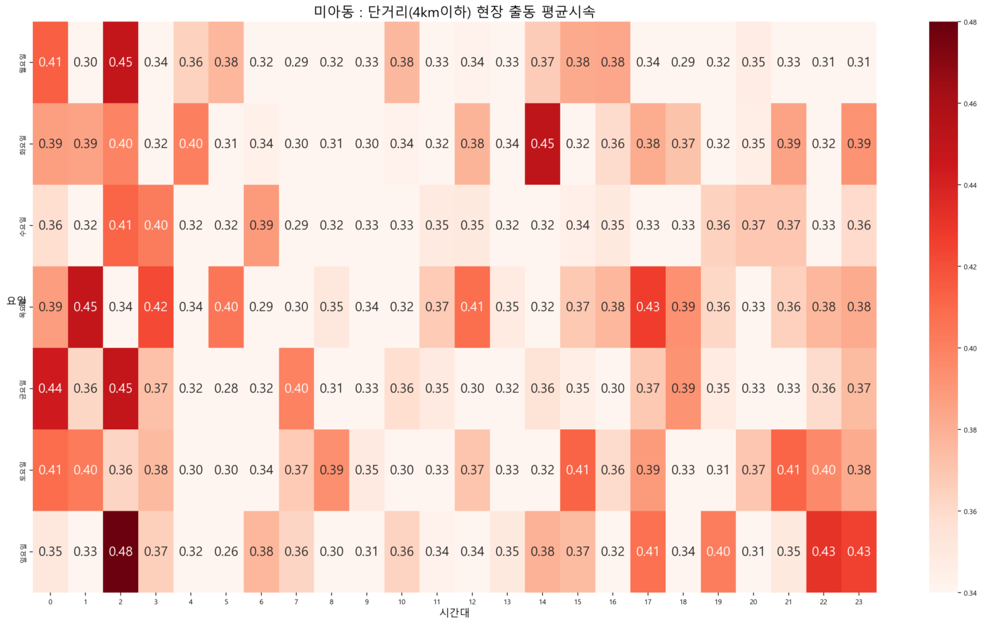
03. 분석 결과
거리 4km이하 구간 히트맵
수유동 평균속도
서울시 전체 평균속도
신림동 평균속도
봉천동 평균속도
화곡동 평균속도
미아동 평균속도
48km/h
34km/h

Slide 25




03. 결과 및 기대효과
기대효과
효율적 예산 운용
구급력 강화
구급 인력 배치
데이터 분석을 통한 서울시의 5개동을 우선 선별하여 시범정책을 진행함에 따라 보다 더 효과적으로 예산을 운용할 수 있음
구급 차량의 도착시간을 단축시켜 구급력을 강화할 수 있음.
신고 수가 많은 지역에 구급인력을 배치함으로써 구급 인력의 효율적 배치가 가능함

Slide 26



04. 프로젝트 후기
분석 아쉬운 점
최신데이터 부재
데이터 입력 오류
비공개 데이터
이상치 제거 기준
2022년 구급출동 데이터 부재로 2021년 구급출동 데이터를 사용
현장 실무자의 입력 오류 데이터가 많음.
이상치를 제거하는 데 어려움이 있음
출동 궤적과 정확한 속도가 담긴 데이터는 비공개 데이터로 수집 불가
나름의 이상치 제거 기준을 정립하였으나, 모든 이상치를 완전히 제거하기는 어려웠음

Slide 27



04. 프로젝트 후기
느낀점
주제 변경을 여러 번 하는 과정에서 시간이 많이 부족한 점이 너무 아쉬웠습니다. 하지만 세미 프로젝트 때보다 더 다양한 기술을 사용하여 안목을 넓히면서 많은 것을 배웠다고 생각합니다. 특히 Streamlit을 활용한 웹 구현은 정말 인상 깊었습니다.
김영민
주간 프로젝트 때보다 분석 내에서 변수의 상관관계 및 이상치를 더욱 객관적인 시각으로 분석하는 힘을 기를 수 있었습니다. 특히 이번 분석에서는 데이터 내에서 이상치를 제거하는 작업이 중요했는데, 관계 담당자에게 문의하고, 다양한 이상치 판별 작업을 시도해보면서 이 상치에 관한 분석의 첫발을 딛은 느낌이었습니다.
여은총
세미프로젝트보다 주어진 시간이 많아서 여유 있게, 더 나은 결과물을 만들어낼 수 있을 거라로 생각했다. 그런데 주제 선정, 대시보드 작성 등에서 생각하지 못했던 난관에 많이 부딪혔지만 이 과정에서 분석적 사고나 대시보드 작성 등 아직 부족한 부분들을 채워나갈 수 있어서 좋았다.
권예진
분석하고자 하는 주제나, 목표에 대한 이해가 많이 필요하다는 것을 다시 한번 느꼈습니다.
김희진

Slide 28


구현 링크
Streamlit
대시보드 구현
https://eunchong411-streamlit-web-daiso-app-45t7od.streamlit.app/
https://yerial1125-weeklyproject-eng-main-page-k9w4u8.streamlit.app/%EC%83%81%EC%9C%84_20%EA%B0%9C%EB%8F%99_%ED%8F%89%EA%B7%A0_%EC%9A%B4%ED%96%89%EC%86%8D%EB%8F%84

Slide 29
Thank you for your attention

